Slide 1
Atomic Energy Central School-2, Mumbai Subject- Hindi Topic- अपठित गद्यांश
PPT
Module- 1/1 Madhu Sharma TGT (SS)

Slide 2
अपठित गद्यांश
Note- निम्नलिखित गद्यांश को पढ़कर दिए गए प्रश्नों के उत्तर लिखिए-
संसार में सबसे मूल्यावान वस्तु समय है क्योंकि दुनिया की अधिकांश वस्तुओं को घटाया-बढ़ाया जा सकता है, पर समय का एक क्षण भी बढ़ा पाना व्यक्ति के बस में नहीं है। समय के बीत जाने पर व्यक्ति के पास पछतावे के अलावा कुछ नहीं होता। विद्यार्थी के लिए तो समय का और भी अधिक महत्त्व है। विद्यार्थी जीवन का उद्देश्य है शिक्षा प्राप्त करना। समय के उपयोग से ही शिक्षा प्राप्त की जा सकती है। जो विद्यार्थी अपना बहुमूल्य समय खेल-कूद, मौज-मस्ती तथा आलस्य में खो देते हैं वे जीवन भर पछताते रहते हैं, क्योंकि वे अच्छी शिक्षा प्राप्त करने से वंचित रह जाते हैं और जीवन में उन्नति नहीं कर पाते। मनुष्य का कर्तव्य है कि जो क्षण बीत गए हैं, उनकी चिंता करने के बजाय जो अब हमारे सामने हैं, उसका सदुपयोग करें।

Slide 3
प्रश्न
(क) समय को सबसे अमूल्य वस्तु क्यों कहा गया है? (i) इसका एकक्षण भी घटाया-बढ़ाया नहीं जा सकता (ii) सम्य व्यक्ति के वश में नहीं है। (iii) समय ही व्यक्ति के जीवन को बदल सकता है (iv) मनुष्य उस समय की गति को नहीं रोक सकता
(ख) विद्यार्थी जीवन का उद्देश्य है (i) जीवन को सुखी बनाना (ii) गुरुओं का आदेश मानना (iii) व्यक्ति के जीवन में समय का महत्त्व (iv) शिक्षा प्राप्त करना
(ग) विद्यार्थी जीवन भर क्यों पछताते रहते हैं ? (i) क्योंकि वे आलसी होते हैं (ii) जो अपना कीमती समय मौज मस्ती और आलस्य में खो देते हैं। (iii) जो ज्ञान प्राप्त नहीं करते। (iv) जो विद्यार्थी माता-पिता और गुरुओं की आज्ञा का पालन नहीं करते

Slide 4
(घ) संमय के संबंध में व्यक्ति का क्या कर्तव्य बताया गया है? (i) परिश्रम करें (ii) मन लगाकर पढ़ाई करें (iii) बीते समय के बारे में पश्चाताप न करके वर्तमान समय का सदुपयोग करें (iv) असफल होने पर निराश न हों, पुनः प्रयास करें
(ङ) उपर्युक्त गद्यांश का उपयुक्त शीर्षक सुझाइए (i) समय का सदुपयोग (ii) समय और मनुष्य (iii) विद्यार्थी और समय (iv) अमूल्य समय उत्तर
उत्तर- (क) (i) (ख) (iv) (ग) (ii) (घ) (iii) (ङ) (i)

Slide 5
प्रश्नोत्तर
(क) संसार में सबसे मूल्यवान वस्तु क्या है? उत्तर- संसार में सबसे मूल्यवान समय है।
(ख) व्यक्ति के बस में क्या नहीं है? उत्तर- समय के एक भी क्षण को बढ़ा पाना व्यक्ति के बस में नहीं है।
(ग) किस प्रकार के विद्यार्थी पछताते हैं? उत्तर- जो विद्यार्थी अपना समय खेल-कूद, मौज-मस्ती एवं आलस में बिता देते हैं, वे पछताते हैं।
(घ) मनुष्य का क्या कर्तव्य है? उत्तर- मनुष्य का कर्तव्य है कि बीते हुए समय पर विचार न करके जो समय अपने पास है उसका सदुपयोग करे।

Slide 6
Atomic Energy Central School-2, Mumbai Subject- Hindi Topic- अपठित पद्यांश
Module- 1/1 Madhu Sharma TGT (SS)

Slide 10
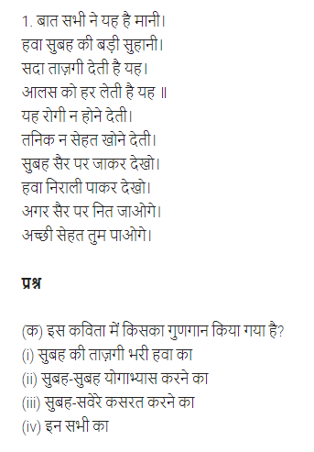

Slide 11
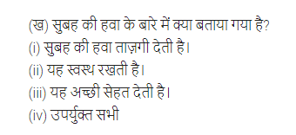
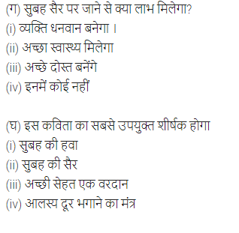

Slide 12
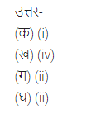

Slide 13
Thank You

